Slide 1

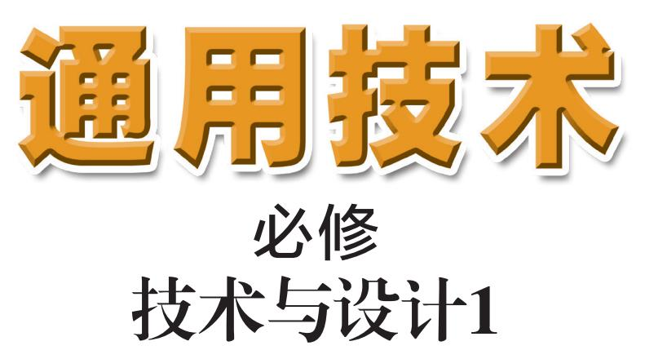
第一章 技术及其巨大的作用

Slide 2
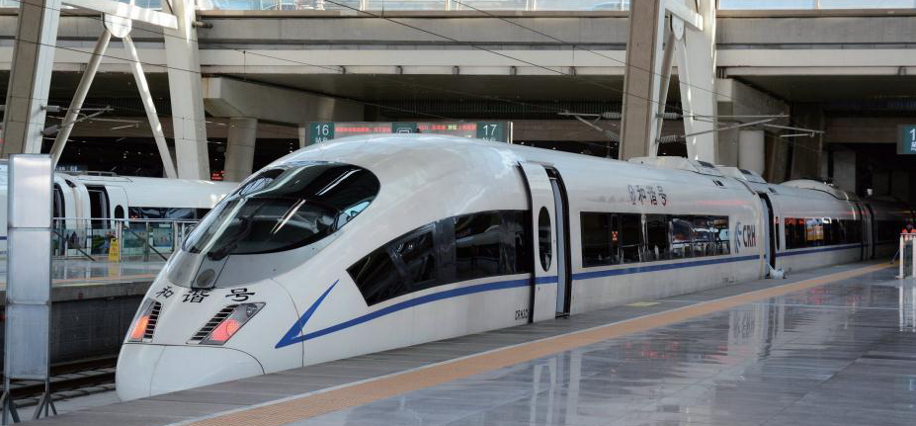
第二节 认识技术与人、社会、自然的关系

Slide 3
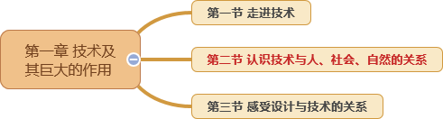
第一章 教学内容
学习目标 ：
★ 感知生活中技术现象的普遍性和重要性
★ 理解技术的性质，形成积极的技术价值观
★ 认识技术与人、自然、社会的关系
★ 理解技术的历史发展对人类和社会带来的变化
★ 了解技术发明与技术革新的关系
★ 了解设计与技术的关系

Slide 4
中国古代重要的发明及其影响
四大发明
古代其他发明
发明 | 影响
造纸术 | 人类文化的传播
指南针 | 连接世界各地并构建统一市场
火药 | 提高人类改造自然的能力
印刷术 | 科技、文化的传播
发明 | 影响
瓷器
丝绸
漆器
行种植
伞
纸币

Slide 5

一、技术与人的关系
观看视频，思考人工智能对人类的影响
代替人类工作
协助人类作出决策
无人驾驶
辅助医疗
智能客服

Slide 6
一、技术与人的关系
1.技术与人密不可分。
2.技术的巨大作用和影响改变了人们的生产方式、工作方式; 改变了人们的学习内容和方法，开拓了人的智慧；改变了人们的生活方式和习惯，保障了人们的安全和健康，提高了人们的生活质量，延长了人类的寿命。
发明
人类
技术
需求

Slide 7
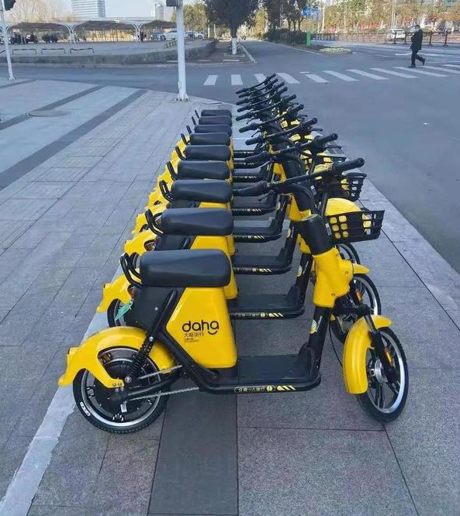
二、技术与社会的关系
分析共享单车对社会的影响？
城市交通体系的影响。
共享经济的议题。
城市管理的议题。
社会道德文明建设的影响。
减轻公共交通压力、减少汽车拥堵
共享经济的典型案例，扫码消费是数字经济的组成部分。
规范停放点，避免使用者乱停乱放，停车点以外停放多支付转运费。
不得在机动车道停放、骑行，不得截断人行通道，不得随处丢弃，停放点规划不影响市容市貌。

Slide 8
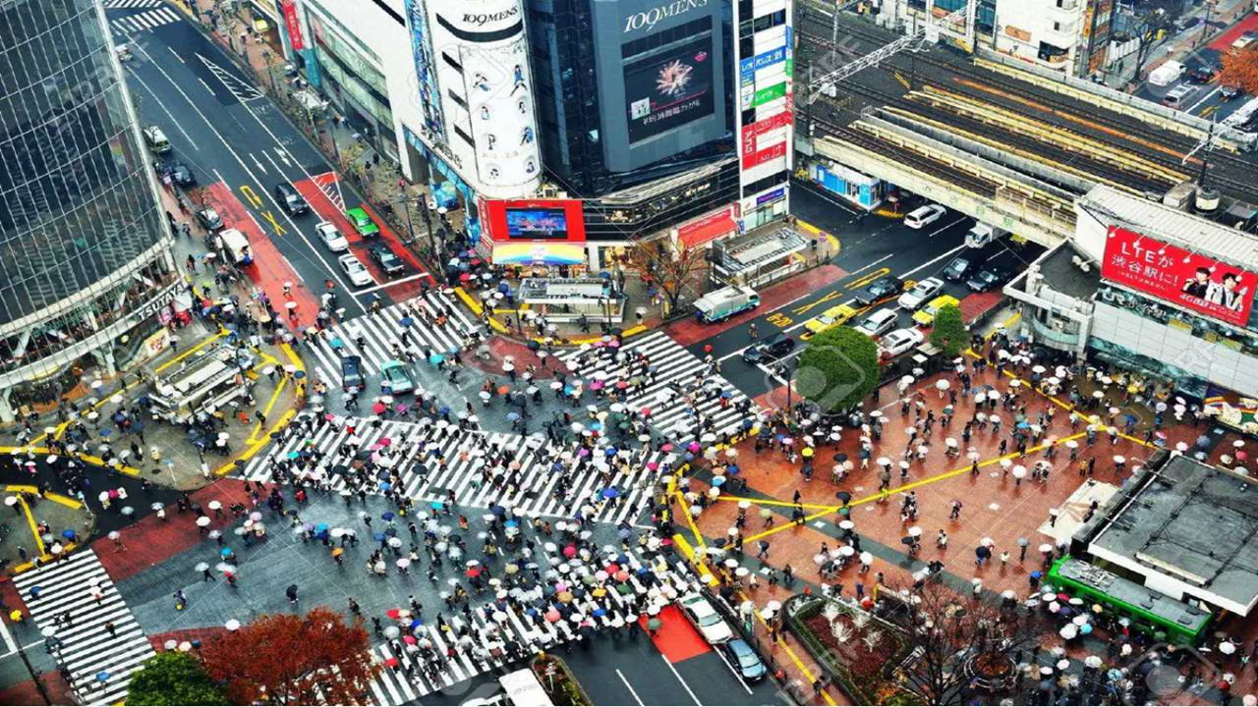
二、技术与社会的关系
随着社会的发展，发明和创新推动着技术的发展，而技术也不断推动着社会的发展和人类的进步。现在，技术已经充分的渗透到工程建设、工农业生产、科学研究等方方面面，对促进社会进步、经济发展、环境保护等都产生了巨大的作用和深刻的影响。

Slide 9
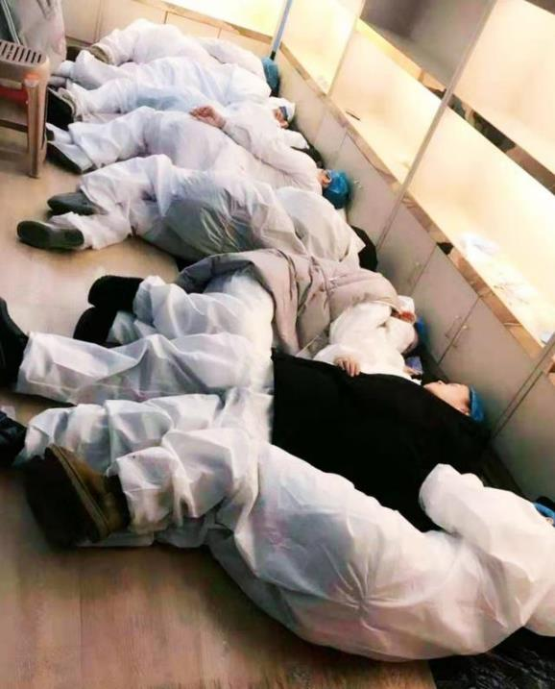
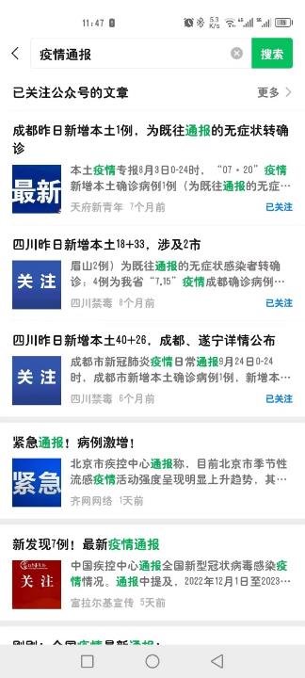


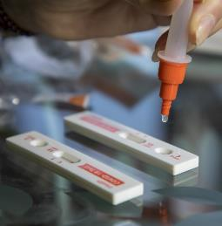
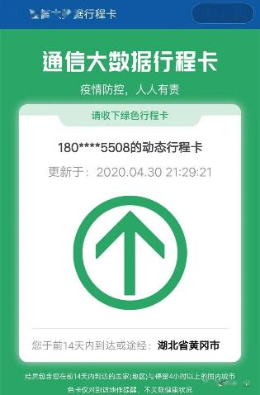
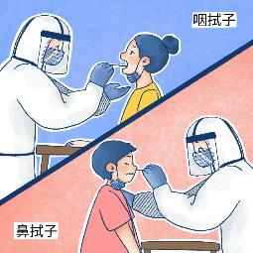

二、技术与社会的关系
特殊时期技术改变社会，改变人们的生活习惯

Slide 10

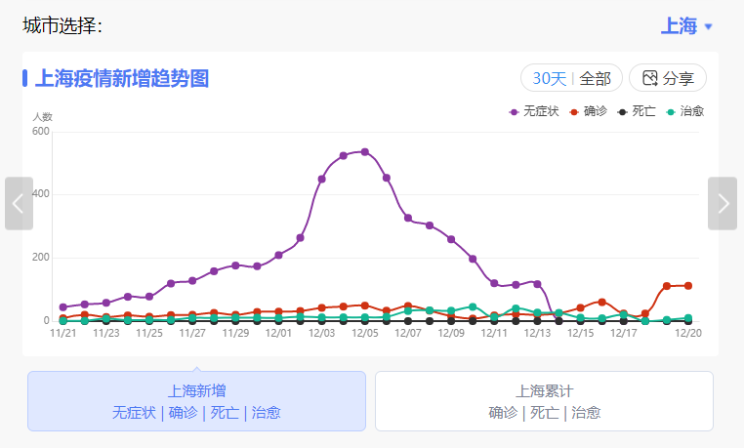
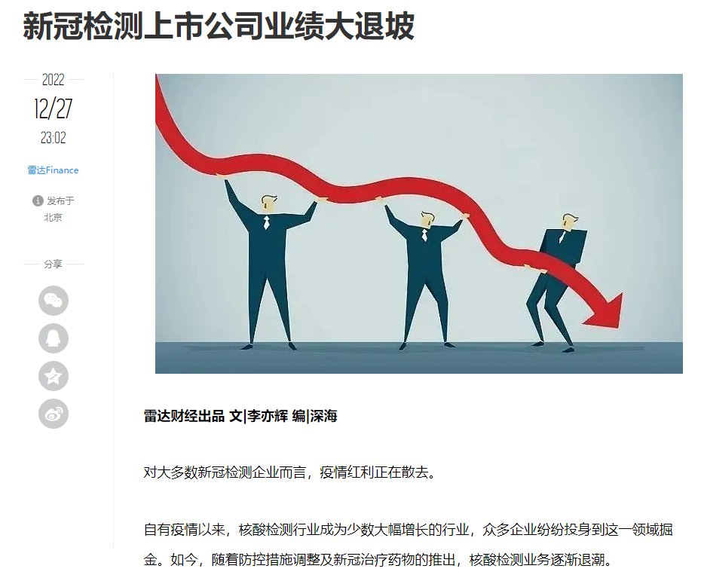
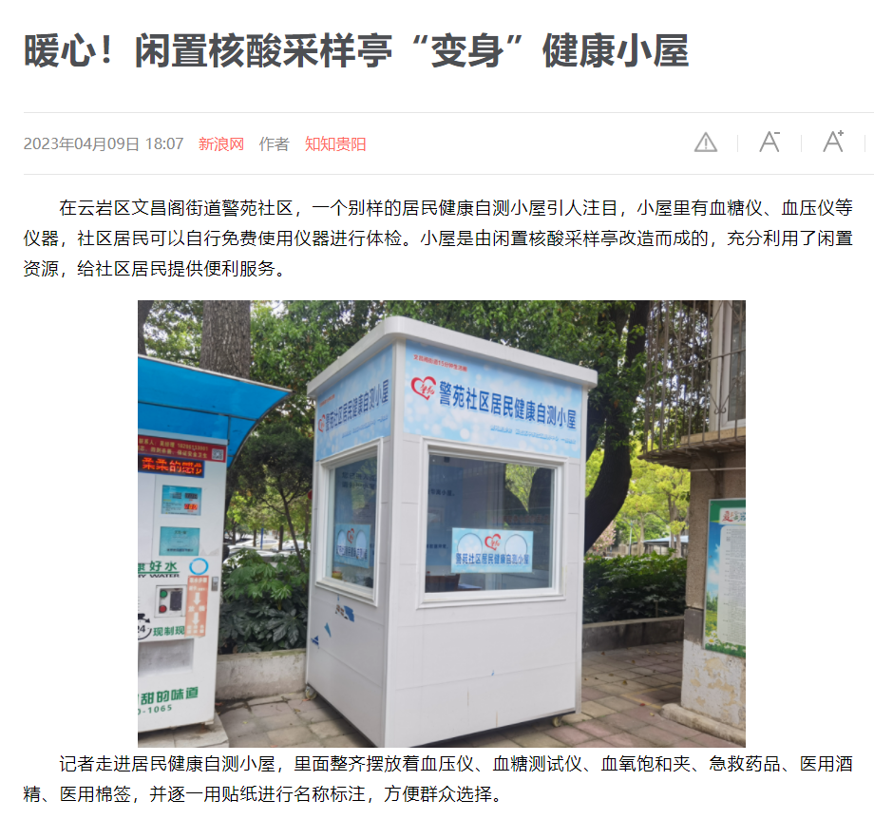
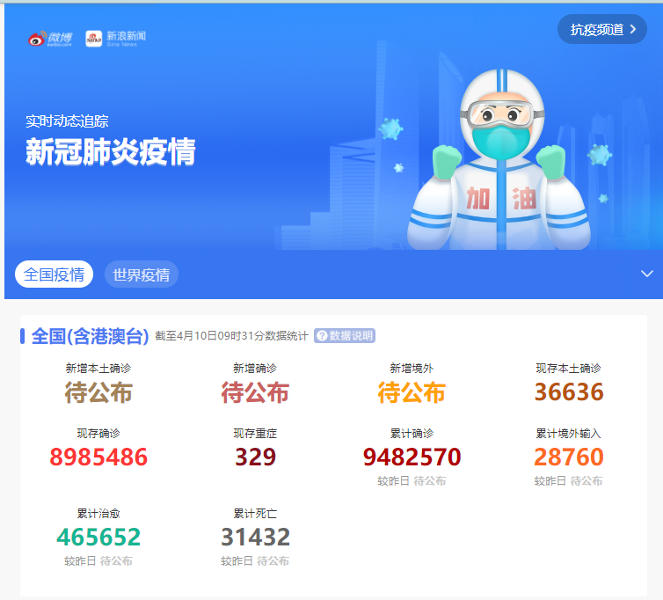
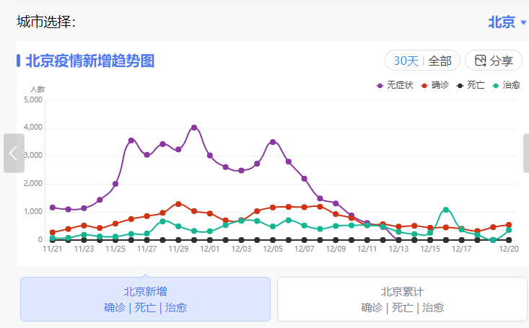
二、技术与社会的关系
后疫情时期的变化

Slide 11
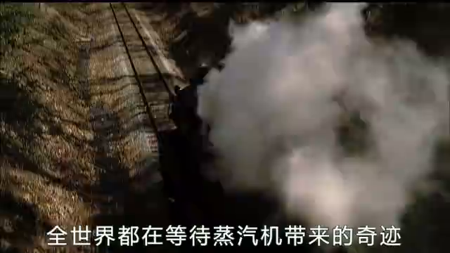
二、技术与社会的关系
分析：蒸汽机技术的普及对社会的影响
《蒸汽机和第一次工业革命：崛起的蒸汽时代》

Slide 12
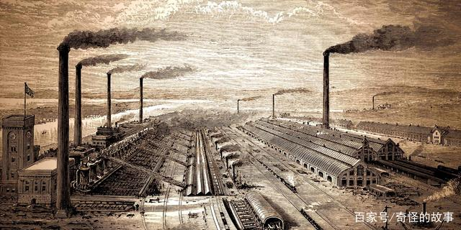
二、技术与社会的关系
人类历史上已经发生过三次工业革命。
第一次是以发明蒸汽机为代表的机械化革命，现代工业由此诞生。
第二次是十九世纪末电力的发明和普及。
第三次工业革命是上世纪50年代开始的以发明晶体管、集成电路和电子计算机为代表的信息革命。
一些观察家认为，人类正在进行第四次工业革命，内容是人工智能（AI）。

Slide 13
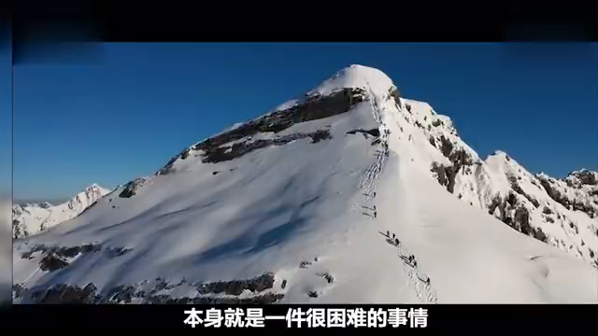
三、技术与自然的关系
修建青藏铁路难于上青天？我国是怎么做到的，中间又有哪些问题？

Slide 14
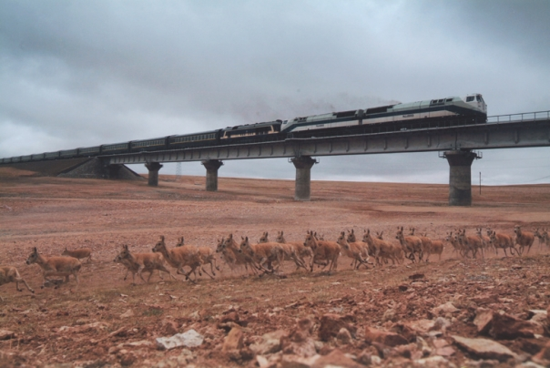
三、技术与自然的关系
案例分析：青藏铁路
工程建设对环境的影响有哪些？
如何减少对环境的影响？
比如，需要考虑野生动物保护、高原植被恢复、湿地湖泊保护、冻土环境保护
设计建设原则：预防为主，保护优先，开发与保护并重环境影响评价指导设计、施工、环境管理。
比如：桥隧的设计就充分考虑了野生动物穿越铁路的需要，首选以桥代路方案，限定施工活动范围，还考虑了未来运营对生态环境的影响。

Slide 15
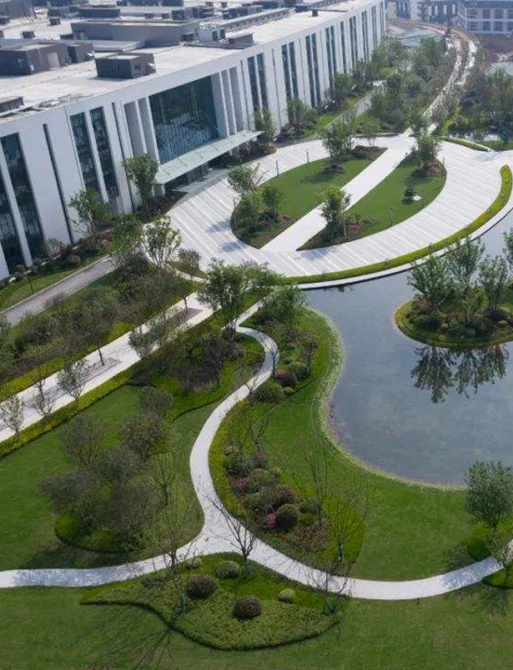
三、技术与自然的关系
1.技术使人们能够更加深入地认识自然，包括现在、未来和过去的自然界。
2.技术使人们能按照自己的需要和愿望对大自然进行利用。
3.技术发展还帮助人们保护自然:抢救濒危动植物、防止气候变暖、保护生态环境，在促进人类的生产、经济、政治、文化等发展的同时，也保护地球的青山、绿水和蓝天。

Slide 16
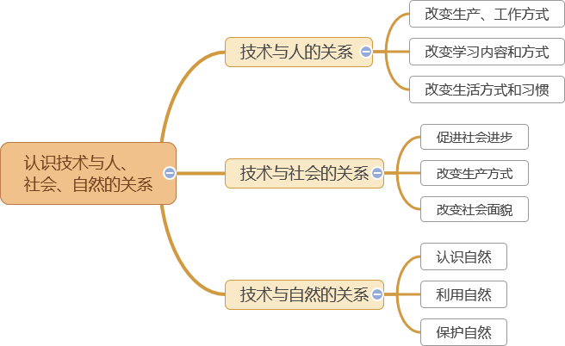
知识小结
 粤版高中通用技术《技术与设计1》

Slide 17
课堂练习
1.技术创新是技术发展的核心，试以某种技术的创新（如集成电路的创新、基因编辑技术的创新等）为例，说明技术如何改变人们的生产方式、工作方式，改变人们的学习内容和方法，改变人们的生活方式和习惯，对人们的安全健康、生活质量带来什么影响？
如物联网技术的发展，让万物互联。人们在千里之外就可以获知家里的一切信息，可以远程遥控空调的开启，自动浇水、喂养宠物、自动实现多种物品的预定，结合人工智能可以实现家居日常管理、财务管理、健康监管等多项功能，这些将给我们的生活带来极大的提升。

Slide 18
课堂练习
2.试分析垃圾分类处理技术对自然和社会产生的影响。
垃圾分类处理技术对自然和社会产生以下影响：
（1）节省土地。
生活垃圾中至少有40%的成分可以回收，这样就可以减少40%的填埋量，随着可回收的比重越来越大，就会把越来越多的土地从垃圾威胁下解救出来。
（2）减少污染。
垃圾分类可以避免由填埋或焚烧引起的环境污染。如塑料（含氯且不易降解）、电池（含汞、镉等重金属）、油漆颜料（含有机溶剂和重金属）、清洁类化学品和化妆品（含有机溶剂、腐蚀性化学品以及致癌物）等。
（3）再生资源。
通过垃圾的分类回收，可以重新变成资源。回收利用1吨废纸可再造出800千克好纸，可以挽救17棵大树，少用纯碱240千克，降低造纸的污染排放75%，节省造纸能源消耗40%-50%。

Slide 19
课堂练习
3.试分析培育水稻新品种，在盐碱地大规模种植耐盐水稻对自然、人类、社会产生的影响。
耐盐水稻能够较好地适应沿海滩涂和内陆盐碱地的恶劣环境，不但可以提高土地的利用率，而且耐盐水稻的产量也可以满足一定的粮食需求。
从技术与人类的关系来说，全世界盐碱地的面积大约是142.5亿亩，大约有1/20的面积可以种植耐盐水稻，为人类提供粮食。这一技术如果普及，能养活更多的人。
从技术与社会的关系来说，在日益激化的人地矛盾中，粮食问题是人们首要面对的。耐盐水稻能增加粮食产量，养活更多的人口，改善社会关系。
从技术与自然的关系来说：耐盐水稻作为改善盐碱土质的主要作物，不仅能够节约种植用水，而且可以使盐碱地的面积逐渐缩减。所以，无论从粮食安全方面，还是从环境保护方面，耐盐水稻都能发挥重要作用。

